Slide 1
ODF文檔簡介與電子郵件安全
資訊室
112年4月

Slide 2
大綱
本院資安政策與資安目標
ODF文檔簡介
ODF文件轉檔技巧
電子郵件安全

Slide 3
本院資安政策
應建立資通安全風險管理機制，定期因應內外在資通安全情勢變化，檢討資通安全風險管理之有效性。
應保護機敏資訊及資通系統之機密性與完整性，避免未經授權的存取與竄改。
應強固核心資通系統之韌性，確保機關業務持續營運。
應因應資通安全威脅情勢變化， 資通安全教育訓練，以提高本機關同仁之資通安全意識，本機關同仁亦應確實參與訓練。
針對辦理資通安全業務有功人員應進行獎勵。
勿開啟來路不明或無法明確辨識寄件人之電子郵件。
禁止多人共用單一資通系統帳號。

Slide 4
本院資安目標
本院因資訊系統作業造成大量（20%）業務資料如醫療資訊、病歷等，被揭露次數每年不超過一次。
本院醫療系統因程式處理不當造成醫療系統大量（50%）資料損毀之次數每年不超過一次。
本院醫療主機系統非計劃性停機超過八小時之當機次數每年不超過一次。
院內網路連線作業非計劃性中斷(指受影響個人電腦或主機超過總數1/5)超過四小時之次數每年不超過一次。
電腦病毒造成系統或網路癱瘓事件次數(指個人電腦或主機同日中毒超過總數1/5)每年不超過三次。
發生重大資訊安全事件(事件等級三、四級) 每年不超過一次。

Slide 5
ODF簡介影片欣賞
認識開放文件格式(ODF) - 維護大家的數位平權
https://www.youtube.com/watch?v=VqozpBP1ZwY
ODF文件格式推廣說明懶人包
https://www.youtube.com/watch?v=rg6M0OJAL54

Slide 6

認識開放文件格式(ODF) - 維護大家的數位平權
https://www.youtube.com/watch?v=rg6M0OJAL54
https://www.youtube.com/watch?v=VqozpBP1ZwY

Slide 7
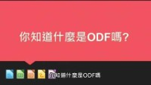
ODF文件格式推廣說明懶人包
https://www.youtube.com/watch?v=rg6M0OJAL54

Slide 8
什麼是ODF?
ODF開放文檔格式（Open Document Format )：
一種基於 XML的檔案格式規範，因應試算表、圖表、簡報和文書處理文件等電子文件而設置。其目的為保證使用者能長期存取資料，且不受技術及法律上的障礙。
ODF優點：
免費下載、格式開放、跨平台、跨應用程式的特性、可與國際間交換、適於長久保存並可避免版本升級衝突，目前全球有許多政府單位及企業公開宣誓改用ODF做為正式文件交換與儲存標準，以避免重要資訊遺失。
參考資訊：
行政院國家發展委員會 「推動ODF-CNS15251為政府文件標準格式」

Slide 9
哪些軟體可編輯ODF檔？
ODF格式檔案被廣泛應用於自由軟體和專有軟體，支援的應用程式眾多，包含Google Docs、LibreOffice、OpenOffice、Microsoft Office 等等。完整支援軟體清單可參見 維基百科說明。
本院ODF教育訓練推廣以 LibreOffice 為主，也建議同仁優先使用 LirbeOffice 做為主要編輯ODF檔軟體。

Slide 10
LibreOffice
軟體 | 啟動畫面 | 副檔名 | OpenOffice.org / LibreOffice | 對應 MS Office
Writer | Test Document/文字文件 | ODF文字文件.odt | 文書處理軟體。包含目前市面上大部分文書處理的優點，特點為可以直接E-mail文件與直接輸出成PDF檔。 | Word.doc
Calc | Spreadsheet/試算表文件 | ODF試算表.ods | 試算軟體。特點為可將文件E-mail給他人，且可直接PDF輸出。 | Excel.xls
Impress | Presentation/簡報 | ODF簡報.odp | 簡報軟體。其特點是文件中可插入Flash、Java等物件，檔案能以swf格式輸出。 | PowerPoint.ppt
Draw | Drawing/繪圖 | ODF繪圖.odg | 繪製圖表(Diagram)的軟體。可以Flash的格式(.swf)編輯，也可輸出為BMP, GIF, JPEG, PNG, TIFF與WMF等檔案格式。 | PhotoDraw/小畫家(.bmp)
Base | Database/資料庫 | ODF資料庫.odb | 資料庫管理軟體。支援許多市面上熱門的資料庫軟體，如：Adabas D, ADO, Microsoft Access, MySQL。同時可以XML的格式進行輸出。 | Access.mdb
Math | Formula/公式 | ODF公式.odf | 數學方程式編輯軟體。編輯結果可以輸入到Writer、Calc與Impress之中。 | Word的方程式編輯器

Slide 11
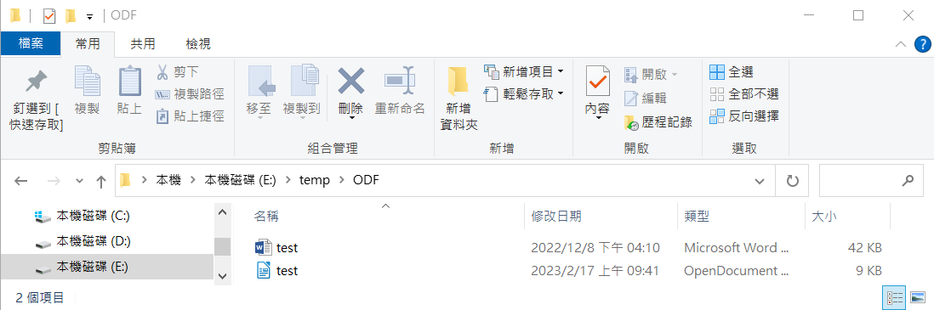
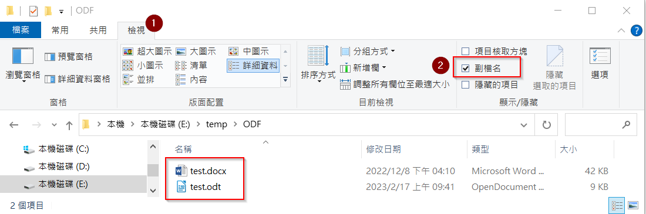
小技巧-顯示副檔名
檔案未顯示副檔名，無法明確知道該檔案是否ODF檔案
選擇顯示副檔名後，可明確知道該檔案屬性

Slide 12
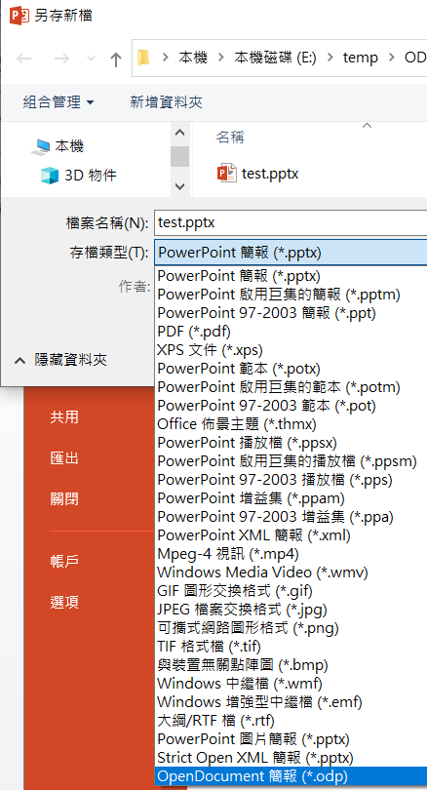
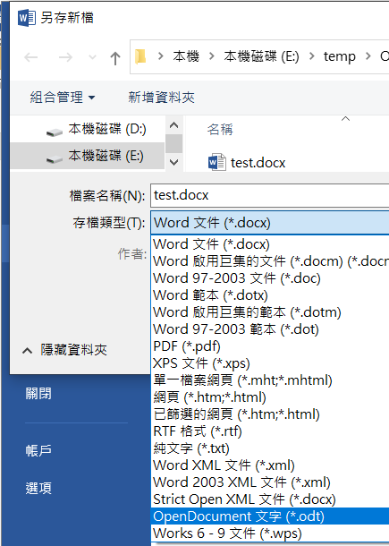
ODF檔案轉檔實作–Microsoft Office
使用office軟體，另存新檔時選擇ODF格式

Slide 13
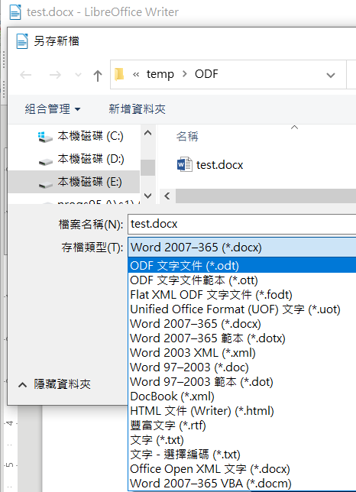
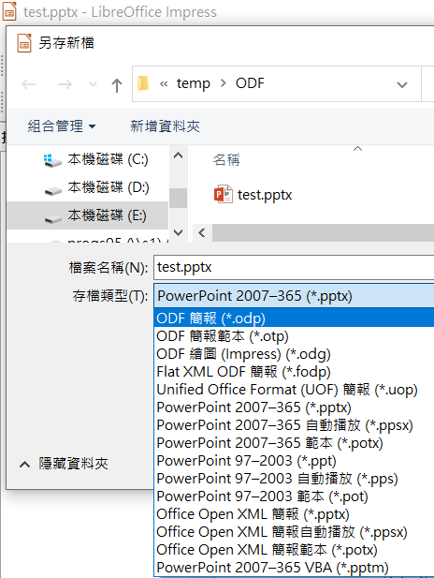
ODF檔案轉檔實作–LibreOffice
使用Libreoffice軟體，另存新檔時選擇ODF格式
與Microsoft Office做法相同

Slide 14
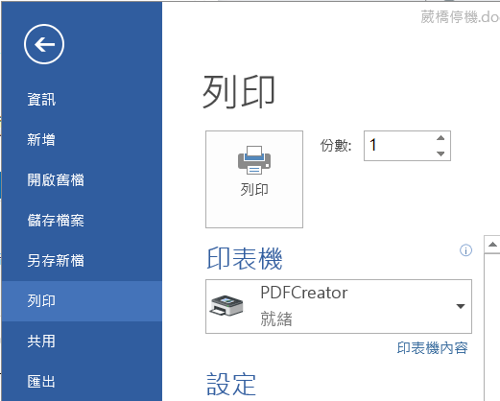
轉檔後檔案格式不相同之處理方法
接受
狀況不嚴重且不影響閱讀，建議不處理
微調
重新編排格式，直到自己能接受
轉為圖檔(利用PDF Creator) ，將圖片插入Word檔再轉回ODF
也可以直接開新的Writer(odt)檔案，將圖片插入後再存檔
單頁：建議轉成JPEG、PNG、TIFF
多頁：建議轉成JPEG、PNG

Slide 15
其他小技巧
PDF檔如何處理?
(1)用Word或Writer直接開啟PDF檔案再存成ODF格式
(2)先用PDF Creator轉為圖檔再處理
檔案太大如何處理? (超過 10MB的檔案無法上傳公文系統)
(1)請將原始檔案分成幾個子檔案再轉成ODF格式上傳
(2)設法減少原始檔案的頁數再轉檔
(3)調降ODF內嵌圖片的解析度

Slide 16
參考資料
相關資源網站
ODF文件應用工具-政府共通應用服務-數位政府-核心業務｜moda — 數位發展部 Ministry of Digital Affairs
https://moda.gov.tw/digital-affairs/digital-service/app-services/248
ODF 文件格式介紹
https://www.aeust.edu.tw/p/404-1000-26692.php?Lang=zh-tw
開放文件格式(ODF)專區
https://learning.site.nthu.edu.tw/p/404-1319-108931.php
教學影片
勞動部-ODF演講-1 Word&Writer
https://www.youtube.com/watch?v=pGTuGsGAReg

Slide 17
社交工程
電子郵件社交工程：
藉由傳送電子郵件方式，騙取收件者信任，進而開啟郵件內容的駭客攻擊模式。
透過電子郵件可以讓收件者
(1)誘騙進入假網站
(2)開啟惡意電子檔
(3)下載問題檔案

Slide 18
對於電子郵件應有的警覺性
為何我會收到這封郵件
- 應確認寄件來源及寄件者
我是否應該收到這封郵件
- 應確認郵件主旨及郵件內容
我是否應該開啟這封郵件
- 是否與業務工作相關
- 不開啟(點選)連結是否有影響
- 審慎查證(寄件者或資訊室)

Slide 19
社交工程演練
公務機關每年皆會以無預警、不定期方式實施，演練信件內容包含新奇、偽冒信件、健康養生、休閒娛樂、商務、健康養生、健康養生、健康養生、工作、偽冒信件等類別，以誘騙受測者點選連結、下載圖片或開啟附加檔案。
主要測試項目
1. 開啟郵件
2. 點選連結
3. 開啟附件

Slide 20
演練信件主題與內容範例
編號 | 郵件名稱 | 類別
1 | 疫情後為挽回遊客 花東推旅遊優惠泡湯半價 | 休閒娛樂
2 | 吃飯時做這件事更有利減肥！醫：有助刺激大腦 的「飽食中樞」 | 健康
3 | 超商貨到門市通知，您所訂購的商品即將超過領 用期限 | 偽冒信件
4 | 雲端發票中獎通知 | 偽冒信件
5 | 台灣美食展將於世貿登場！網羅全台大小 美食不容錯過 | 生活資訊

Slide 21
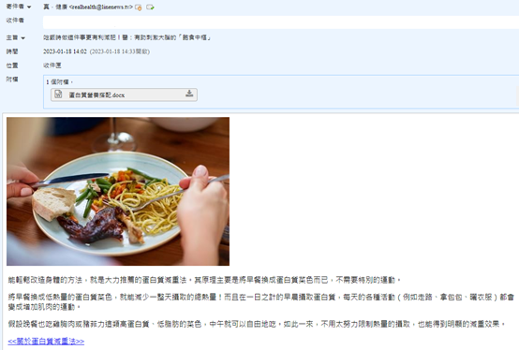
演練信件範例

Slide 22
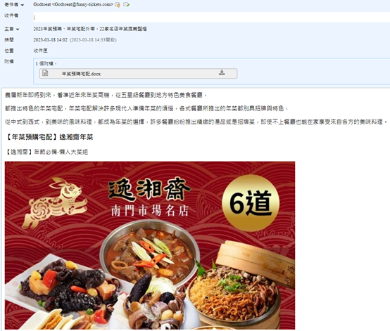
演練信件範例

Slide 23
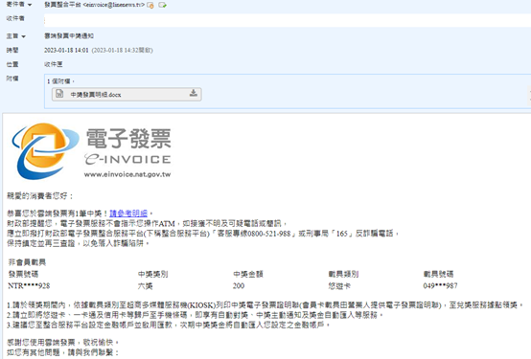
演練信件範例

Slide 24
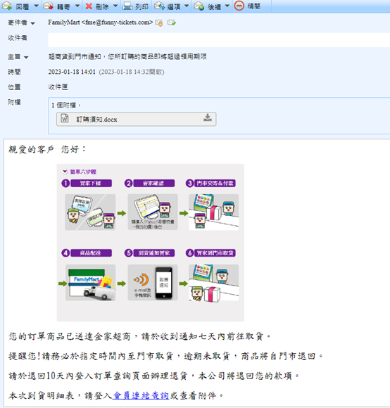
演練信件範例

Slide 25
社交工程信件預防方法
社交工程的手法不斷日益更新，不變的手段就是利用人性的弱點。所以社交工程的防範，最根本的還是使用者的安全意識提升，及相關安全規定的配合，才能有效防範駭客有機會利用社交工程來攻擊。
對於可疑的攻擊郵件，應主動通報資訊室，不要開啟來路不明信件以免導致主機中毒或被植入惡意程式。
對於來路不明寄件者之寄件者及電子郵件帳號，應提高警覺，切勿輕易開啟附件或網址的連結。若『寄件者』來自政府機關，其信箱位址應為gov.tw 。
寄件者或寄件內容與業務無關的信件，應立即刪除。
將郵件軟體設定為純文字模式閱讀，防止郵件中夾帶的惡意圖片或網址連結點選。
將郵件軟體預覽功能關閉，防止誤開來源不明之信件。

Slide 26
社交工程信件預防方法
建議對於下列類型的電子郵件請直接刪除不要開啟，也不要點選連線:
1. 與工作或業務無關的電子郵件。
2. 廣告信件或垃圾信件。
3. 不熟悉或不認識的來源信件位址。
4. 可疑的詐騙信件。
5. 連線到您不熟悉或不認識的網址。
6. 附檔中有可執行程式(.EXE /.COM /.BAT /.JS /.SRC /.PIF 等)。

Slide 27
資訊安全
從你我做起

